Slide 1
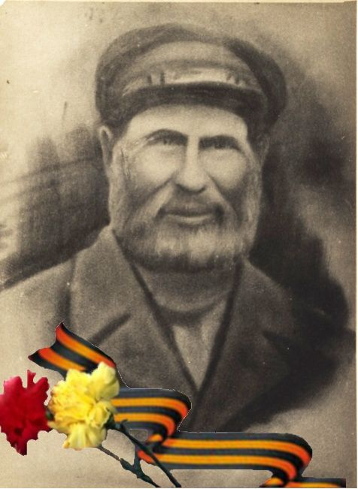
МБОУ СОШ №12
им. Маршала Советского Союза К.К. Рокоссовского
Кузьмин
Матвей
Кузьмич
(1858-1942)
Выполнила Львова Яна
ученица 2 г класс

Slide 2
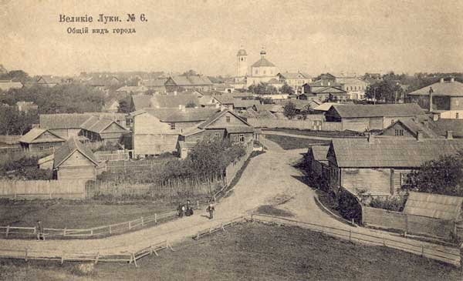
Матвей Кузьмич – Герой Советского Союза
Родился и жил в деревне Куракино Великолукского района
Долгая жизнь была у Матвея Кузьмича за плечами. Мальчонкой пас барский скот, подростком батрачил у сельских мироедов. Когда обзавелся семьей, изрядно поколесил с топором за поясом по российским городам и весям - плотничал, чтобы прокормить восемь душ.

Slide 3
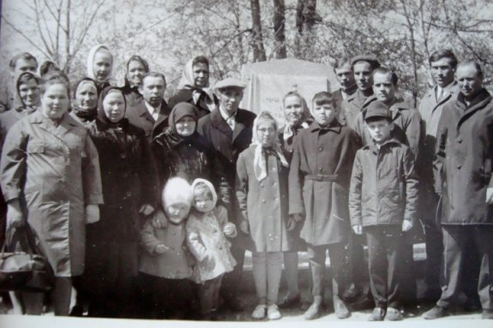
Фамилию, данную ему по имени отца, он получил лишь в 74-летнем возрасте, во время всеобщей паспортизации. В деревне же его звали просто Кузьмич.
У Кузьмича было восемь детей. Многие в его семье были долгожителями, а старшая дочь Екатерина прожила 111 лет и умерла в позапрошлом году. До сих пор жива младшая дочь Лидия, родившаяся в 1918 году.
Потомки Матвея Кузьмина на братском кладбище. 9 мая 1972 года

Slide 4
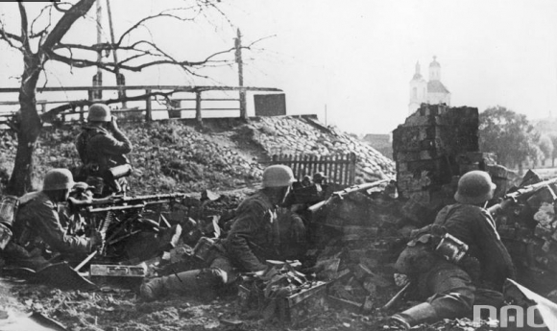
В августе 1941 года Псковская область и родная деревня Кузьмина была оккупирована гитлеровцами. В его доме поселился комендант, выгнав хозяев дома в сарай. В начале февраля 1942 г части советской 3-й ударной армии заняли оборонительные позиции вблизи родных мест Кузьмина.

Slide 5
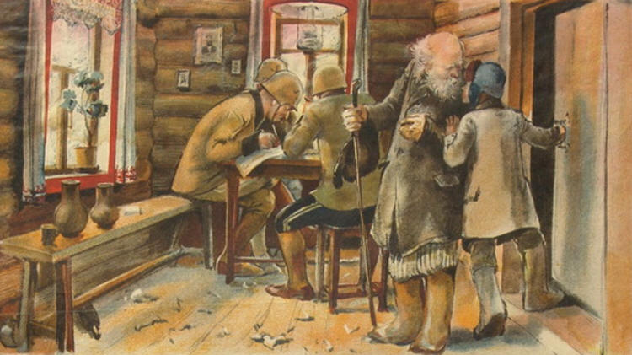
13 февраля 1942 года командир батальона потребовал у 83-летнего Кузьмина выступить проводником и вывести часть к занятой советскими войсками деревне Першино, пообещав за это денег, муки, керосина, а также охотничье ружье. Кузьмин согласился. Однако, узнав по карте предполагаемый маршрут, он послал в Першино своего внука Васю, чтобы тот предупредил советские войска, и назначил им место для засады у деревни Малкино.

Slide 6
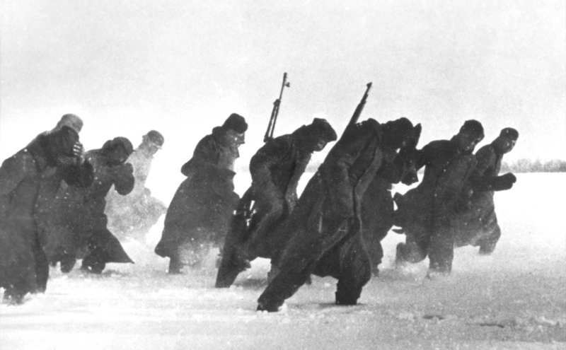
Сам Кузьмин долго водил немцев окольной дорогой и наконец на рассвете вывел в Малкино, где уже занял позицию 2-й батальон 31-й отдельной курсантской стрелковой бригады Калининского фронта, занимавший тогда оборону на Малкинских высотах в районе деревень Макаедово, Малкино и Першино. Немецкий батальон попал под пулемётный огонь и понёс большие потери (более 50 убитых и 20 пленными).

Slide 7
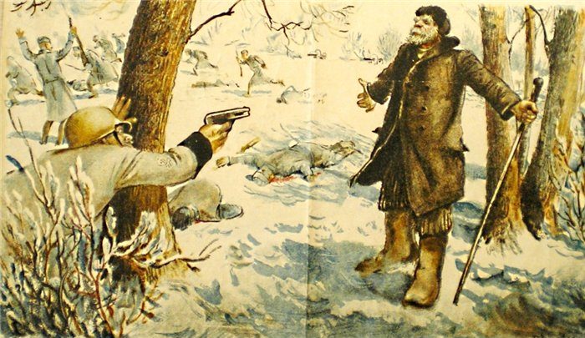
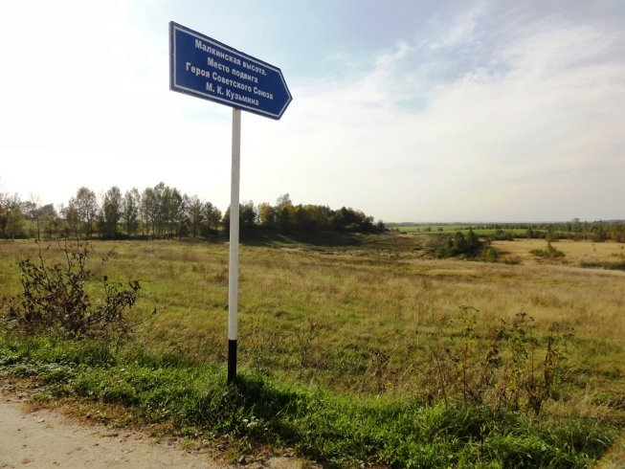
После того, как начался обстрел, командир немецкого батальона понял, что дед Матвей завел его солдат в тупик, и расстрелял его.
Но тут же и сам был сражен советским стрелком.

Slide 8
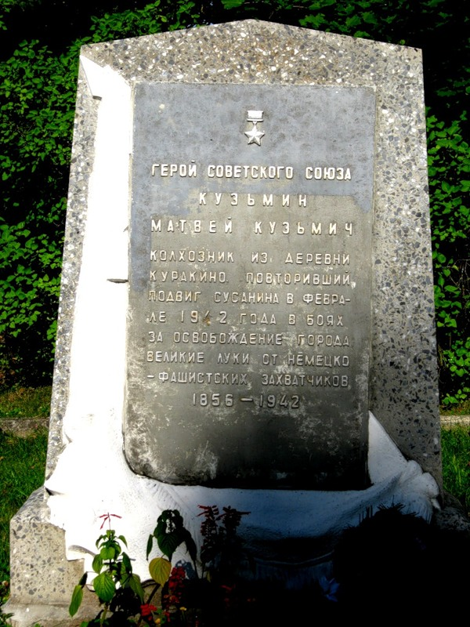
В конце февраля 1942 года в газете «Правда» сообщили о подвиге старого колхозника под Великими Луками. Рассказ о последних часах жизни Матвея Кузьмина потряс до глубины души многих. Один юноша, надевший в тот грозный год впервые красноармейскую шинель и мечтавший быть храбрым среди храбрых, записал в своем дневнике: "Я верю в бессмертие честных людей". Звали этого юношу Александр Матросов.

Slide 9
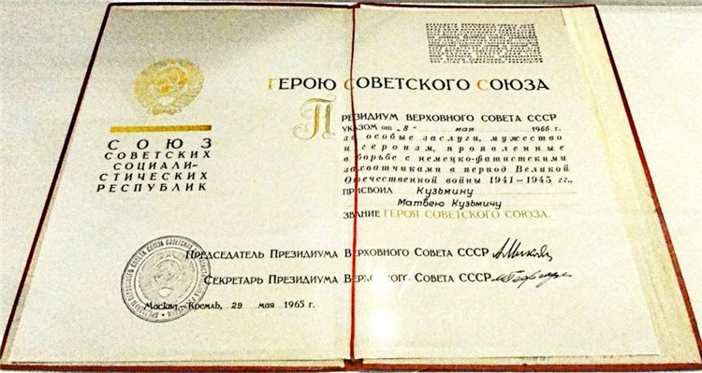
Указом Президиума Верховного Совета СССР от 8 мая 1965 года,
ко дню 20-летия Победы советского народа над фашистской Германией
за мужество и героизм,
проявленные в борьбе с немецко-фашистскими захватчиками Кузьмину Матвею Кузьмичу
посмертно присвоено звание
Героя Советского Союза.

Slide 10
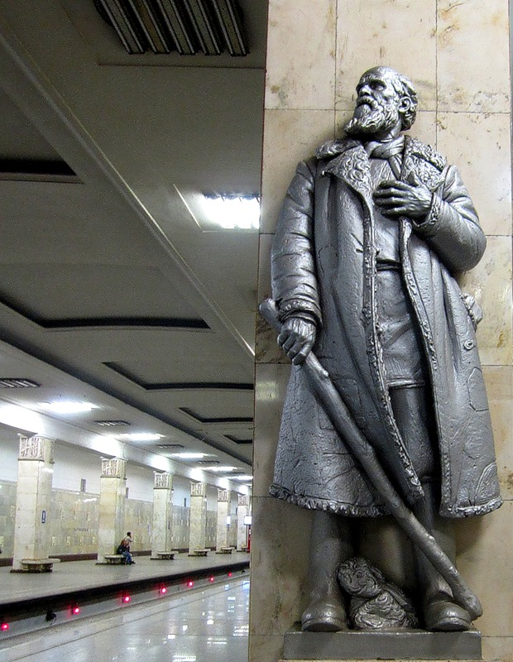
Именем Героя Советского Союза Матвея Кузьмина были названы улицы во многих городах СССР. В городе Великие Луки его именем названа школа и улица.
В городе-Герое Москве на станции метро "Измайловский парк" ( в 2006 году переименована в "Партизанскую") установлен памятник Герою Кузьмину Матвею Кузьмичу .

Slide 11
Кто тобой не залюбуется,
Город вечно молодой!
Разлились ручьями улицы
По – над Ловатью рекой.
Над прибрежными откосами
Сохранились имена
Легендарного Матросова
И Матвея Кузьмина.
Славой подвига солдатского
Наши улицы полны.
Васи Зверева и Ставского
Берегут они следы.
Память сердца не остудится
Под нелегким грузом лет.
Дорогие наши улицы,
Лучше улиц в мире нет!

